Slide 1
бюджетное дошкольное образовательное учреждение
Сокольского муниципального округа
«Детский сад общеразвивающего вида № 10»
«Использование квест-макетов
в работе с детьми с ОВЗ»
Конькова Надежда Сергеевна
2024 год

Slide 2
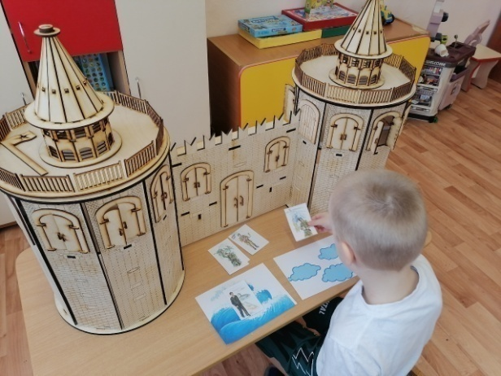
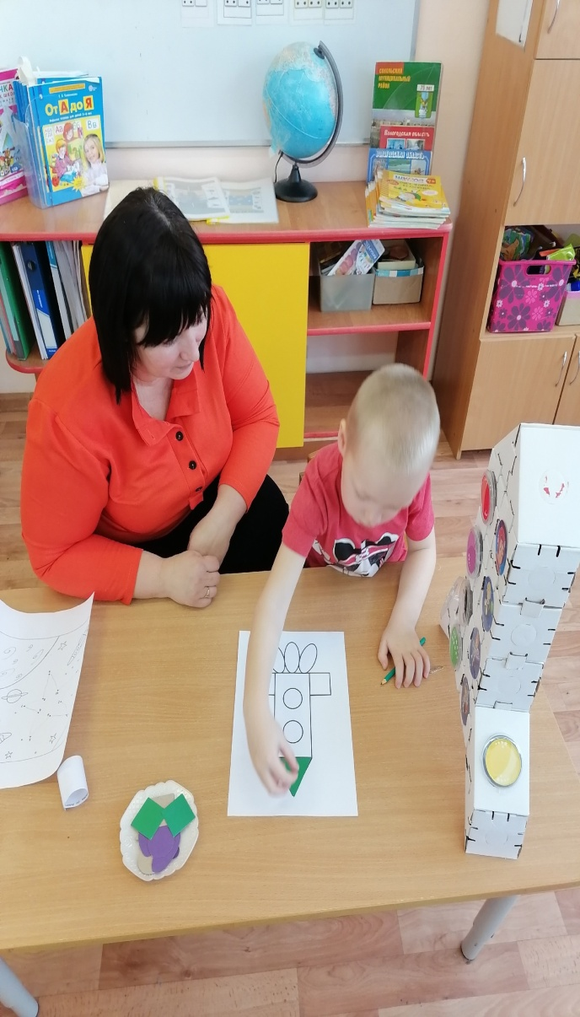
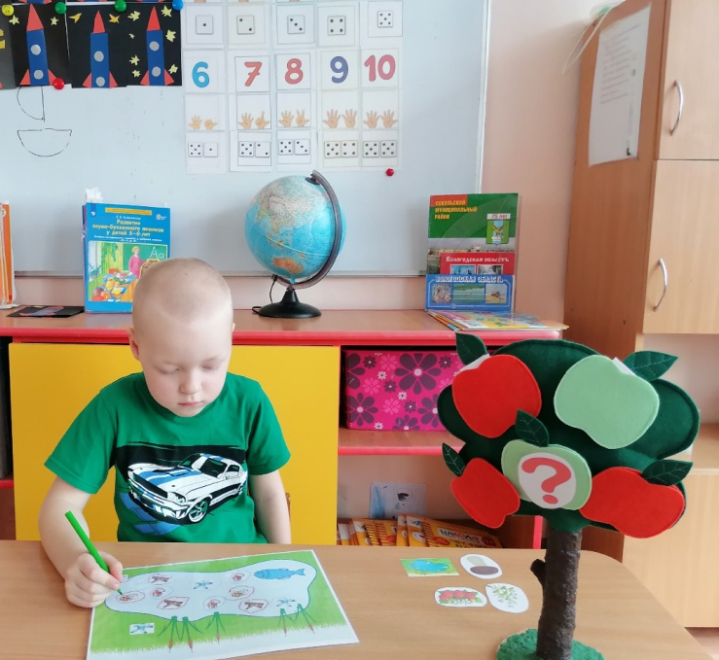
«Приохотить ребенка к учению
гораздо более достойная задача,
чем приневолить».
К.Д.Ушинский

Slide 3
Квест – это интеллектуальный вид игровых развлечений, во время которых участникам нужно преодолеть ряд препятствий, решить определённые задачи, разгадать логические загадки, справиться с трудностями, возникающими на их пути, для достижения общей цели.
Макет (масштабная модель) - модель объекта в уменьшенном масштабе или в натуральную величину, лишённая, как правило, функциональности представляемого объекта.

Slide 4
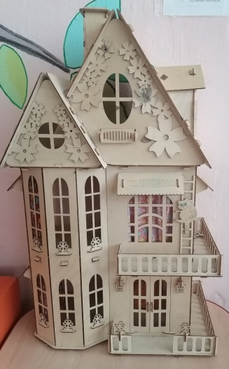
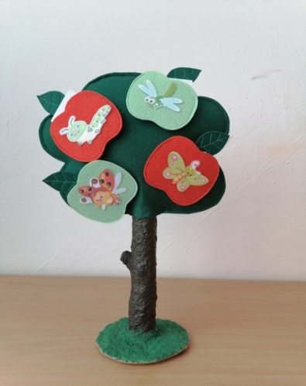
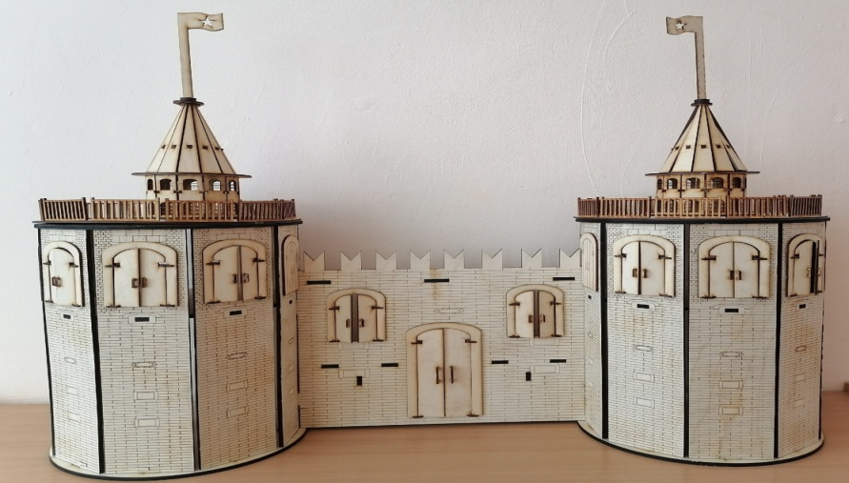
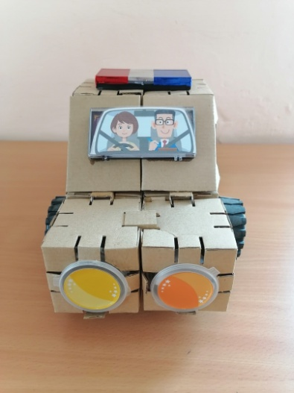
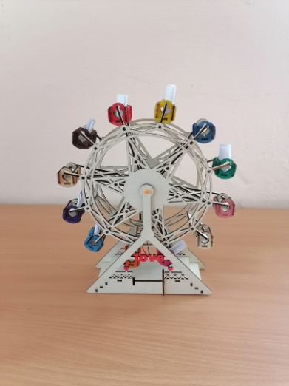

Slide 5
Макет «Русская крепость»
«Наша Родина – Россия»
«Защитники Отечества»
«День Победы»

Slide 6
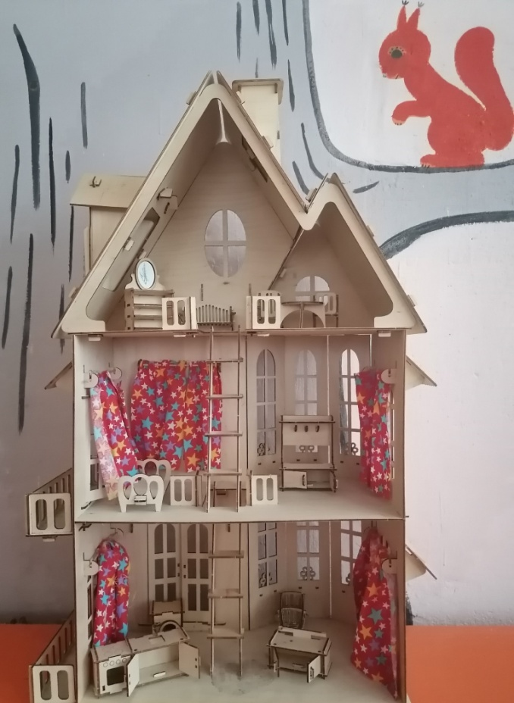
Макет «Дом»
«Детский сад»
«Одежда, головные уборы»
«Обувь»
«Посуда»
«Мебель»
«Семья»
«Безопасность в быту»

Slide 7
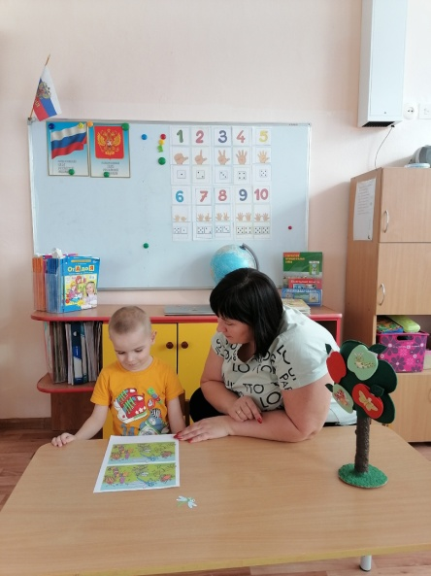
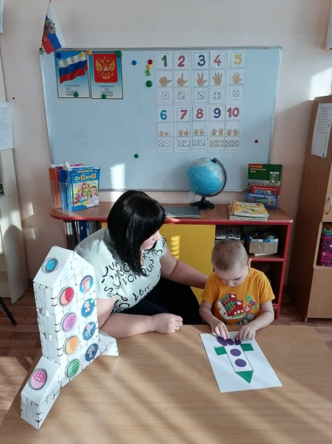
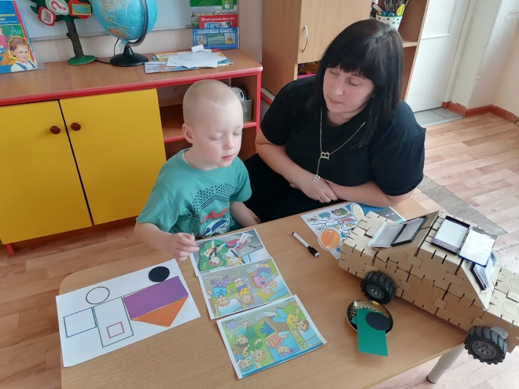
«Яблоня» : «Фрукты», «Овощи»,«Деревья», «Насекомые», «Безопасность в природе».
«Времена года»: «Осень», «Зима», «Весна»,«Лето»,
«Зимующие птицы», «Перелетные птицы».
«Машина» :«Мой город»,«Транспорт», «Правила дорожного движения»
«Ракета»: «Космос», «Профессии, «Мы растем здоровыми».
«Карусель» :«Зимние забавы», «Безопасность на детской площадке».

Slide 8
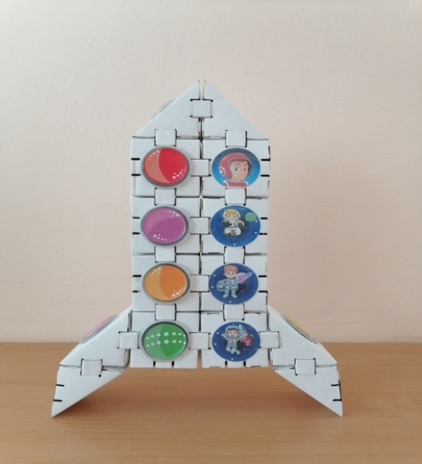
Макеты могут иметь разную тематику, но в процессе их реализации одновременно и параллельно решаются несколько задач:
- закрепление и обобщение знаний детей по теме;
- активизация лексического словаря;
- развитие связной речи;
- развитие памяти, внимания, мышления, воображения;
- развитие мелкой моторики рук.

Slide 9
Макет «Ракета»

Slide 10
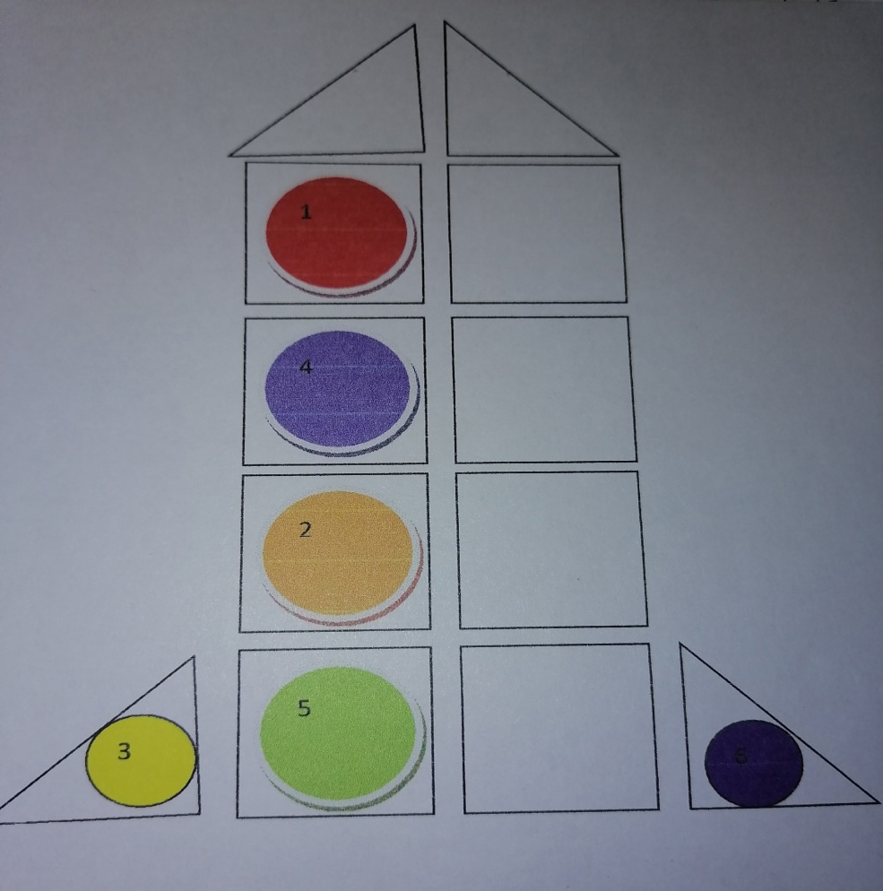
План - схема «Ракета»

Slide 11
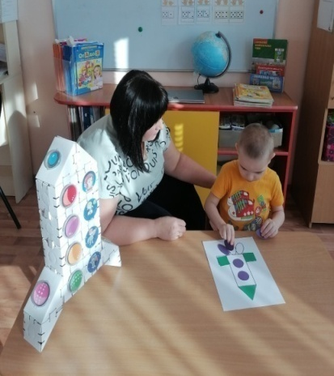
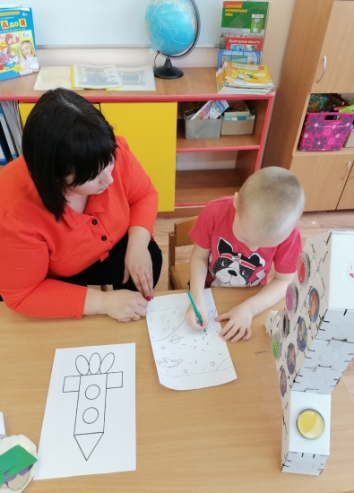
Лексическая тема «Космос»
1. «Подбери признак»
Цель: упражнять в подборе прилагательных к
существительным.
2. «Сосчитай-ка»
Цель: развивать грамматический строй речи (согласование существительных с числительными).
«Скажи наоборот»
Цель: расширение словаря антонимов, формирование навыка подбора разных по значению слов.
4. «Соедини по цифрам»
Цель: развивать внимание, мелкую моторику,
навыки порядкового счёта.
5. «Опиши инопланетянина»
Цель : развивать навыки словообразования.
6. «Помоги космонавту долететь до дома»
Цель: развивать мышление и внимание.

Slide 12
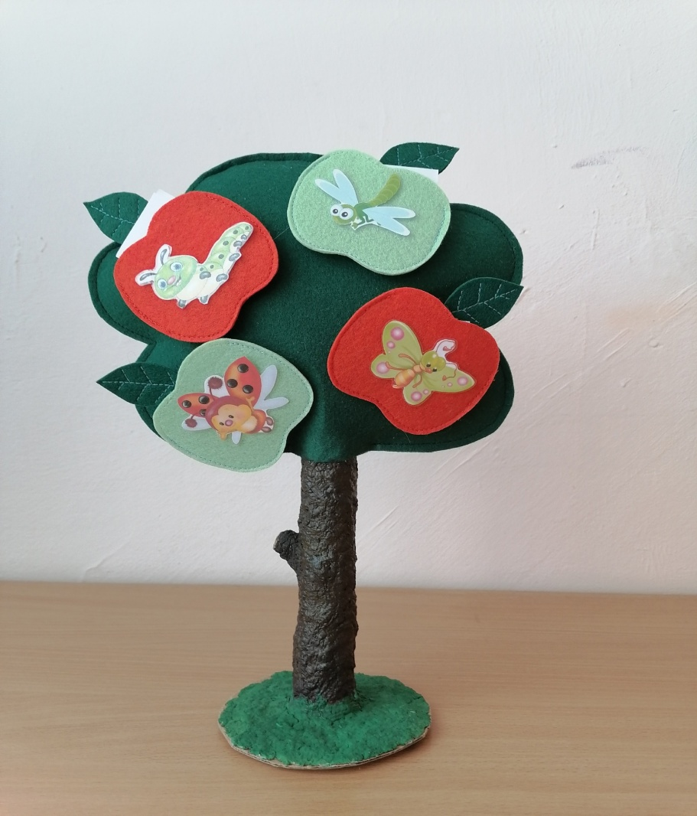
Макет «Яблоня»

Slide 13
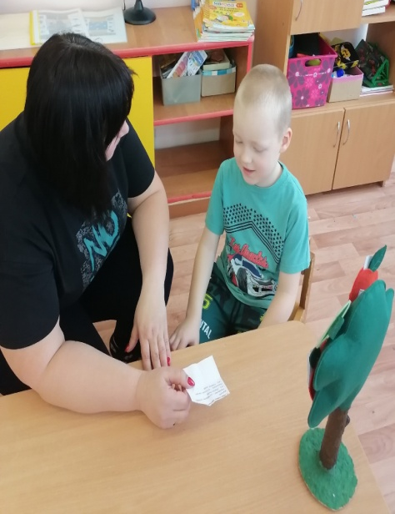
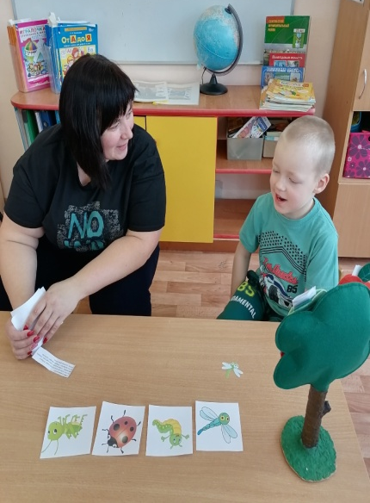
Лексическая тема «Насекомые»
1. «Кто что умеет делать»
Цель: обогащение глагольного словаря.
2. «Что изменилось?»
Цель: развивать зрительную память и внимание детей.
3. «Чьи лапки?»
Цель: образовывать относительные прилагательные
4. «Насекомые – великаны»
Цель: употребление слов с увеличительным оттенком.
5.«Что такое хорошо, а что такое плохо?»
Цель: учить анализировать, развивать связную речь и
логическое мышление.
6. «Кто как передвигается?»
Цель: составление сложных предложений со значением
противопоставления.

Slide 14
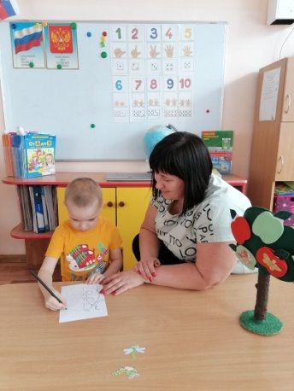
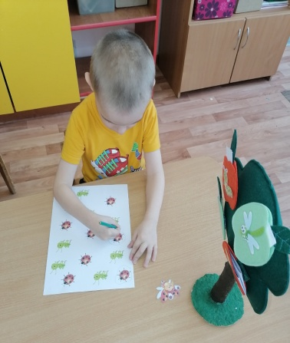
Развитие познавательных процессов
«Дорисуй»
Цель: развивать мелкую моторику рук, воображение.
«Найди отличия»
Цель: развитие умения сопоставлять объекты,
выявлять сходные черты и различия.
3. «Подчеркни всех божьих коровок, а кузнечиков обведи в кружок»
Цель: развитие внимания.
4. «Найди насекомых по силуэту»
Цель: развитие мышление, упражнять детей в умении видеть форму предмета.
5. Лабиринт «Помоги пчелке попасть в улей»
Цель: развитие мышления и воображения.

Slide 15
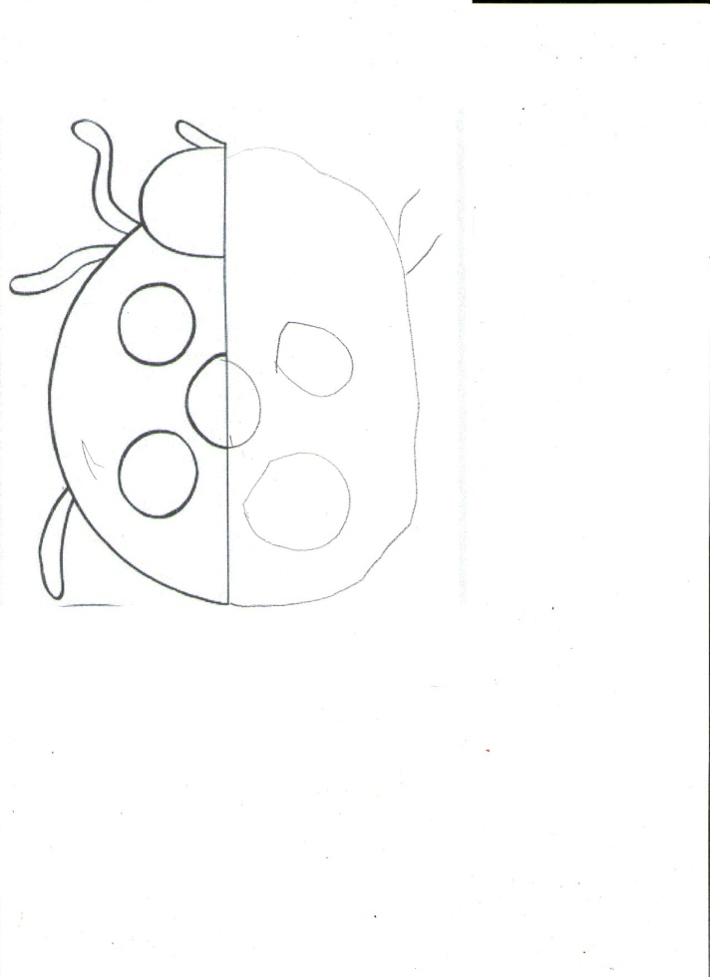
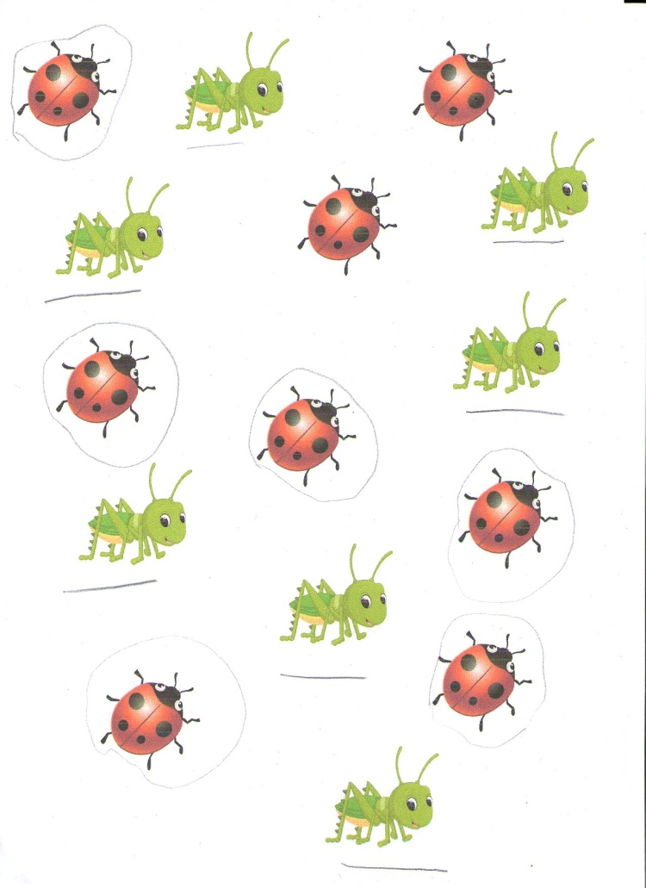

Slide 16
Макет «Русская крепость»

Slide 17
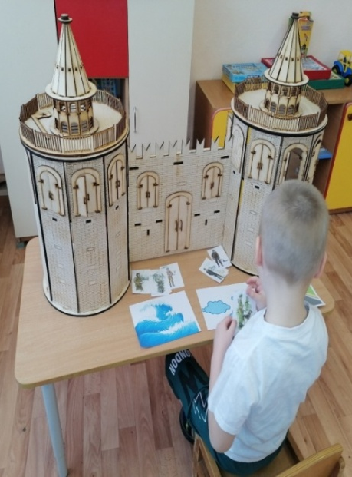
Лексическая тема «Защитники Отечества»
1. «Четвертый лишний»
Цель: учить детей определять на слух лишний предмет и обосновывать свой ответ.
2. «Назови профессию»
Цель: актуализация и увеличение предметного словаря.
3. «Объясни смысл пословицы или поговорки»
Цель: формировать умение применять пословицы в разных
жизненных ситуациях, развивать память, воображение,
абстрактное мышление.
4. «Какими качествами должен обладать наш защитник?
Цель: расширение словаря прилагательных.
5. «Кто и где защищает нашу Родину?»
Цель: формировать представления детей об армии, о родах войск.
6. «Кому что нужно?»
Цель: обогатить речь детей существительными, развивать связную речь, логическое мышление.

Slide 18
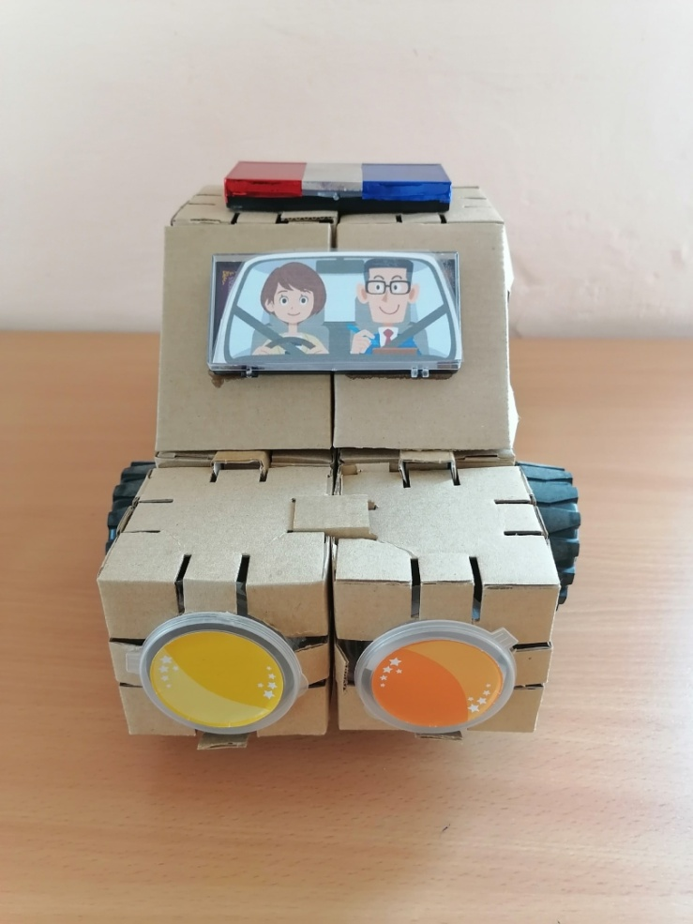
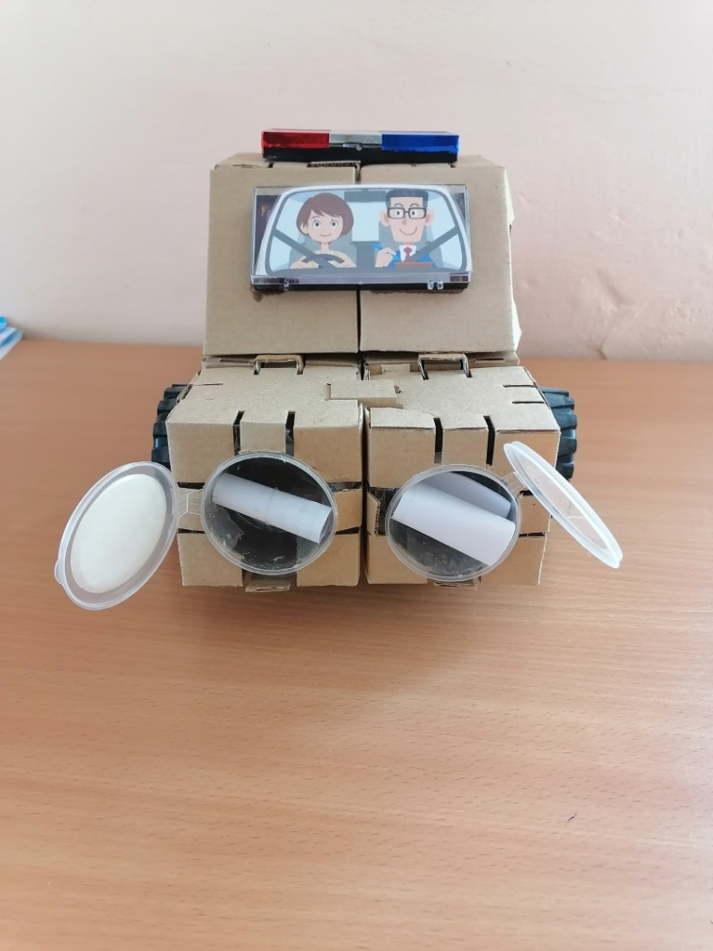
Макет «Машина»

Slide 19
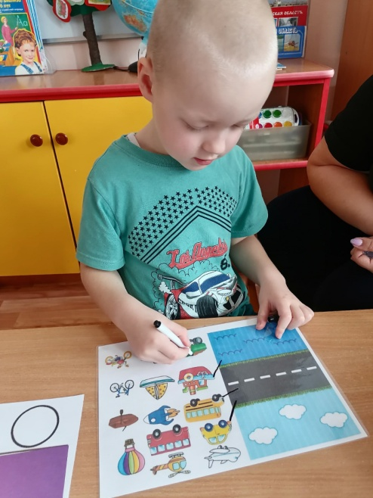
Лексическая тема «Транспорт»
«Мы – пассажиры»
«Дорожные знаки»
«Собери светофор»
«Я –грамотный пешеход»
«Продолжи предложение»
«Угадай транспорт»
«Объедини виды транспорта»

Slide 20
Макет «Карусель»

Slide 21
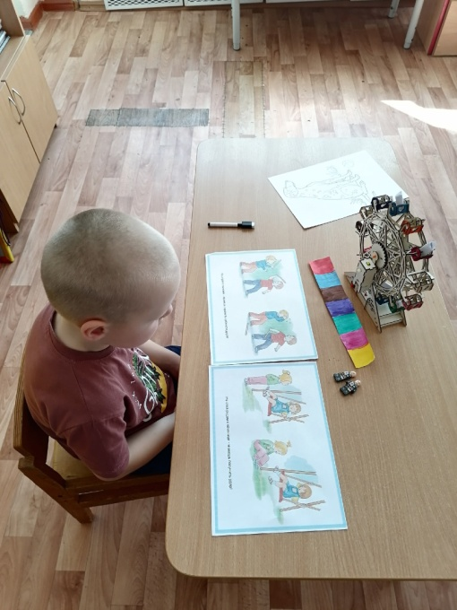
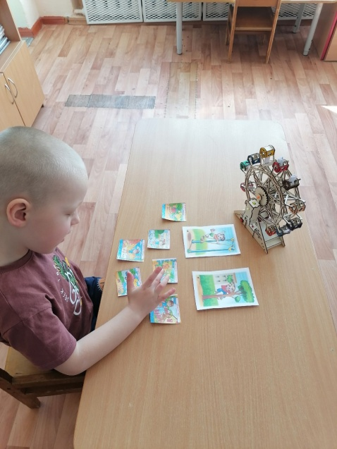
«Безопасность на детской площадке»
«Можно-нельзя»
«Дополни правила безопасности во
время катания на качелях»
«Как бы ты поступил?»
«Знакомый, свой, чужой»
«Бродячие животные»

Slide 22
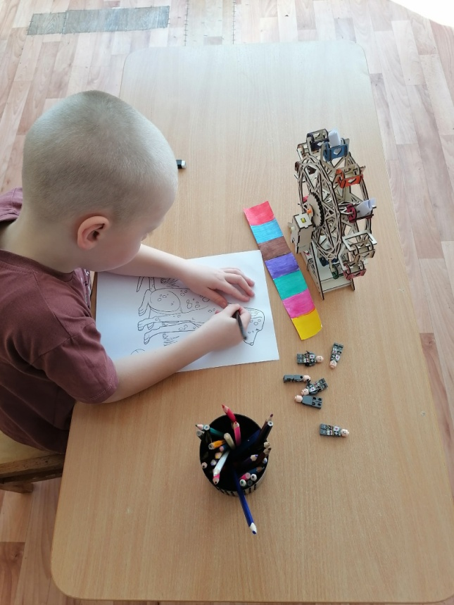
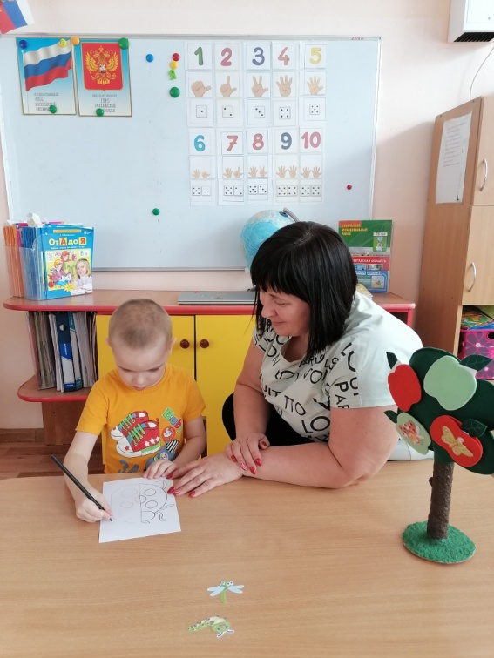

Slide 23
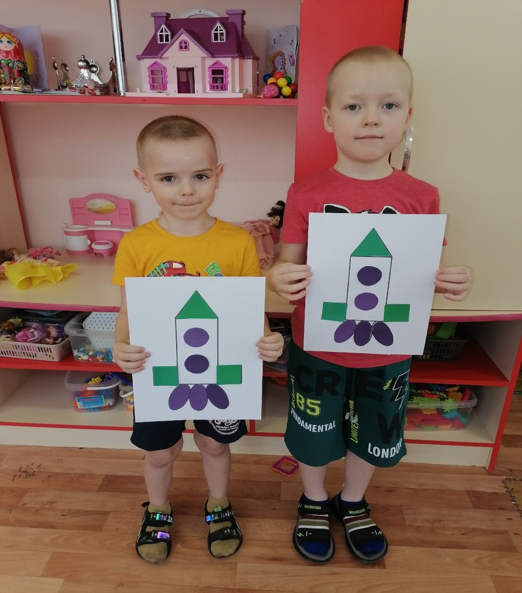
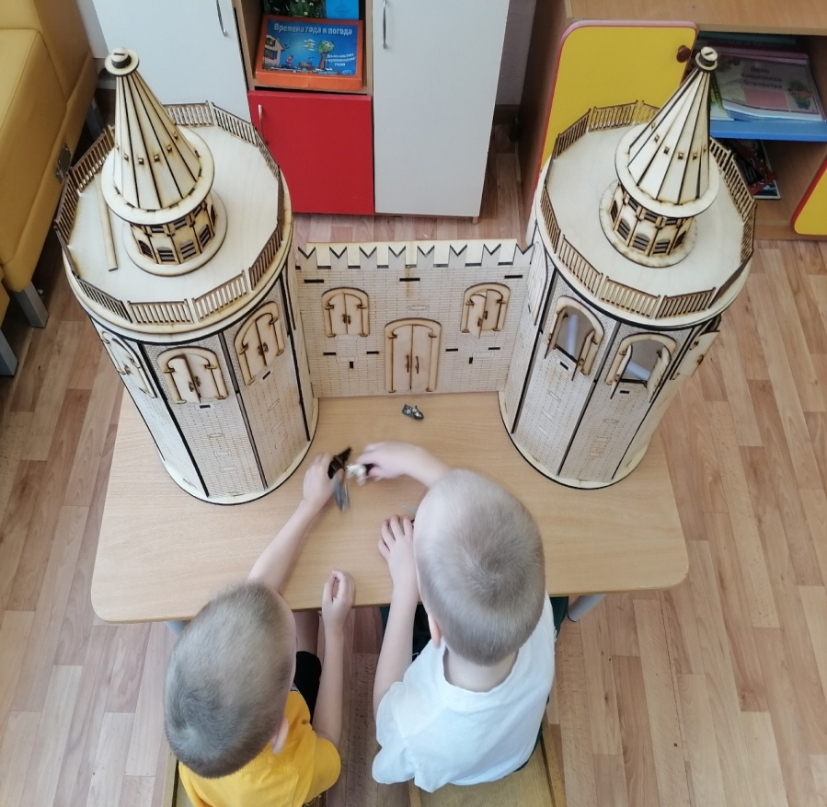
Учимся, играя!

